Slide 1
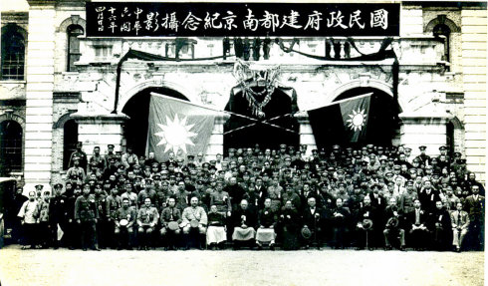

第七单元第22课
南京国民政府的统治
水墨韵味计划总结广告宣传工作汇报
怀化市铁路第一中学 胡宇
课程标准：了解南京国民政府的成立；认识中国共产党开辟革命新道路和红军长征的意义。

Slide 2
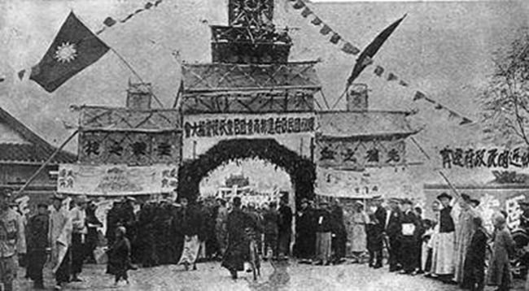
1
矛盾初现
南京国民政府的统治

Slide 3
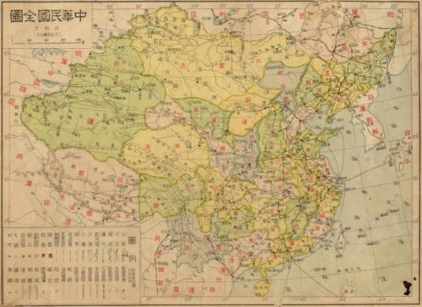
矛盾初现
1927
1923
1925
蒋介石在上海发动反革命政变“四一二”，并成立南京国民政府，宁汉分裂
中共三大通过关于国共合作问题决议
广州国民政府成立
1924
1926
1927
国民党一大，第一次国共合作正式形成
国共两党合作开始北伐
汪精卫在武汉分工“七一五”，国共合作破裂，国民革命失败
国共合作过程

Slide 4
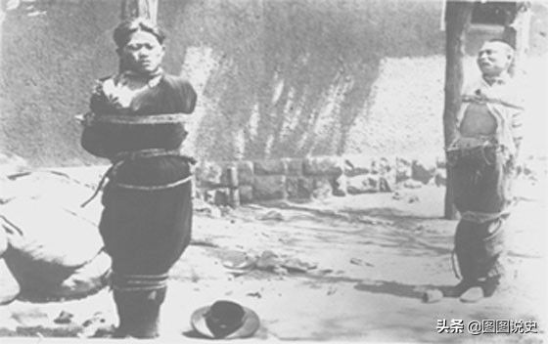
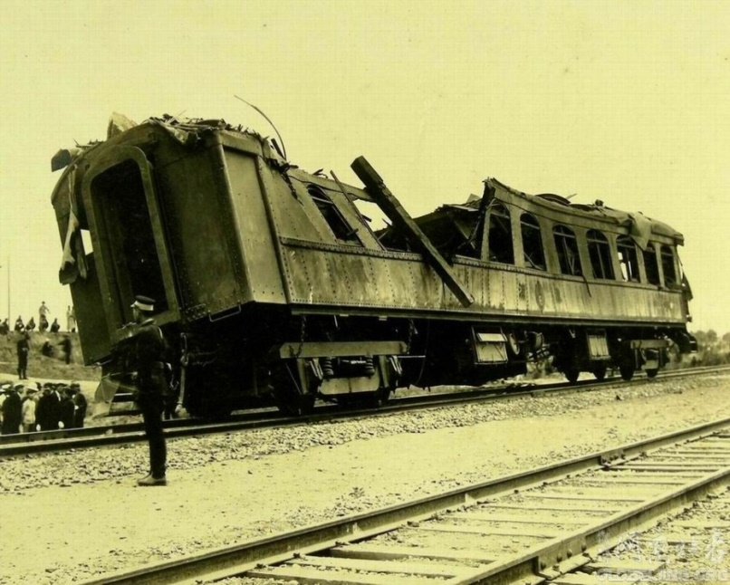
矛盾初现
济南惨案
济南惨案又称“五三惨案”。1928年5月，日本以保护侨民为名，武力阻止国民革命军的北伐。在济南城内肆意焚掠屠杀。此案中中国军民共死亡6000余人，伤1700余人。
皇姑屯事件
1928年6月14日，日本提出的增修吉会铁路和开矿、设厂、移民等，以及阻止中国在葫芦岛筑港的要求，张作霖没有答应，引起日本不满。日本关东军在沈阳附近皇姑屯火车站制造的炸死奉系军阀首领张作霖的事件。

Slide 5
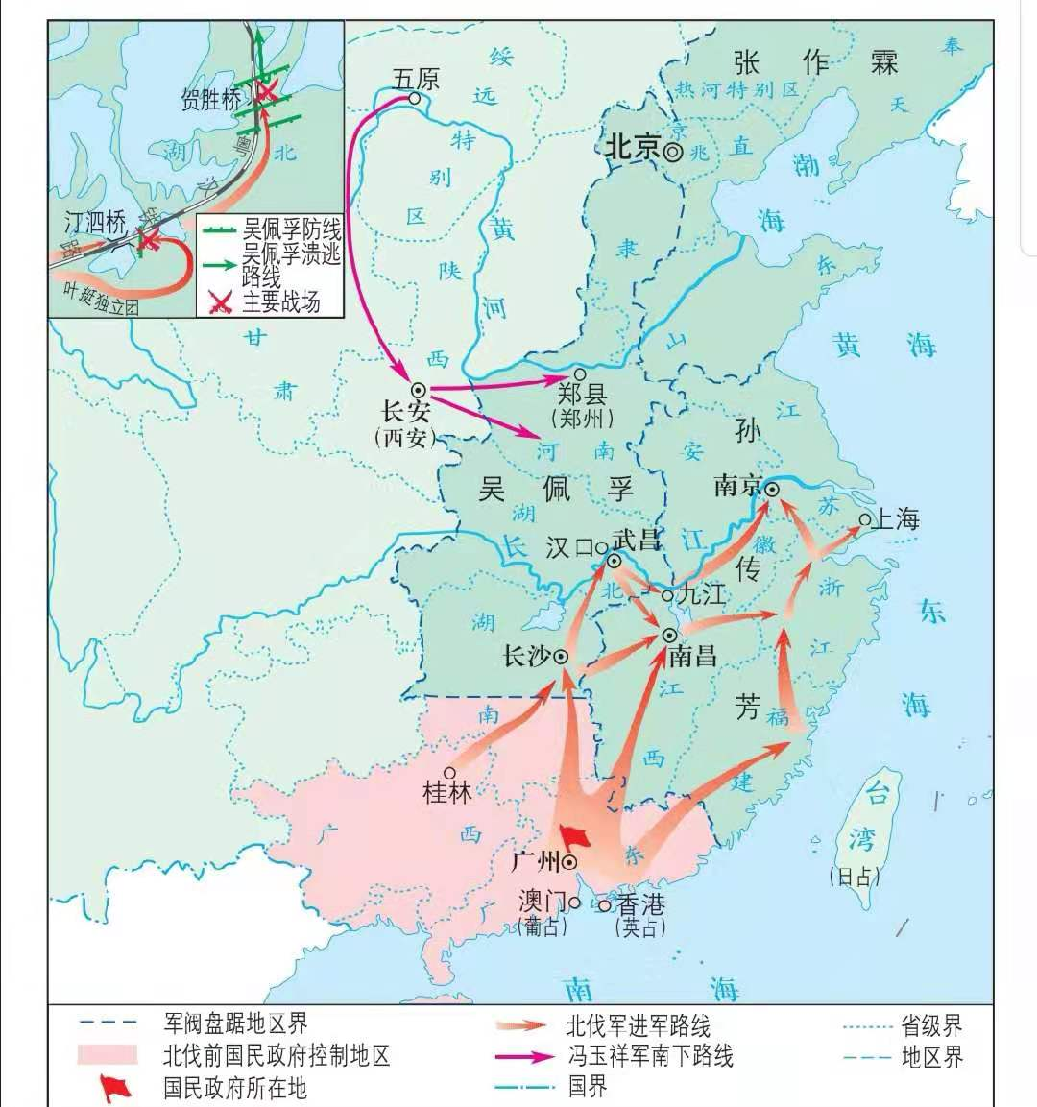
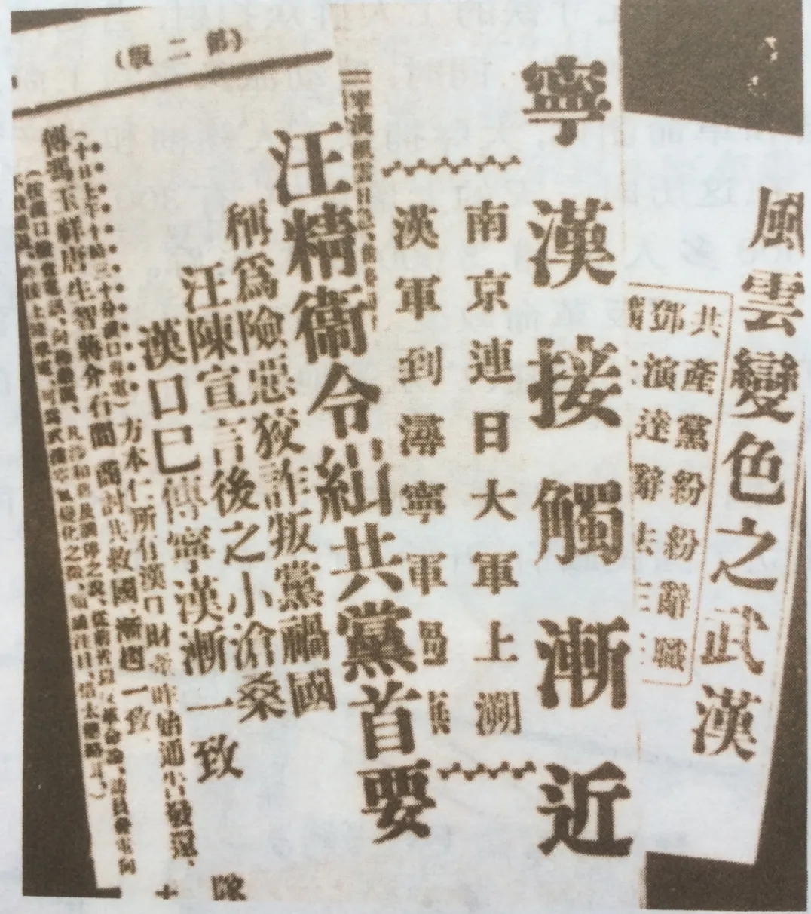
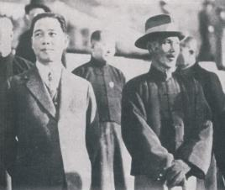
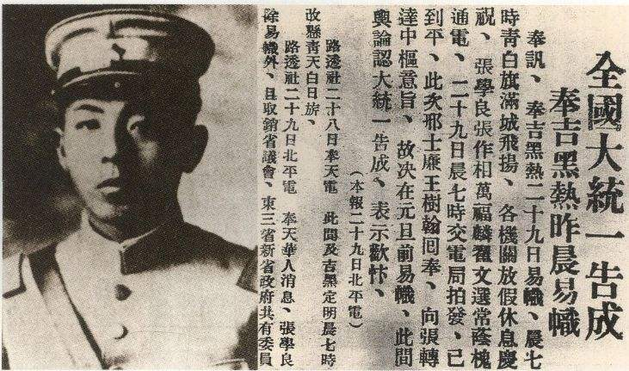
矛盾初现
皇姑屯事件
二次北伐
济南惨案
北伐形势图
汪精卫与蒋介石
1928年
东北易帜
1927年“宁汉合流”
中国国民党专制统治的确立
国民党在形式上基本统一了全国

Slide 6
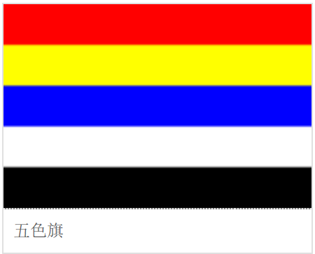
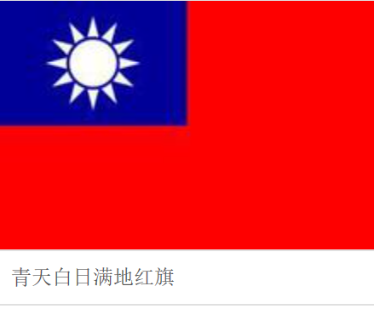
东北易帜

Slide 7
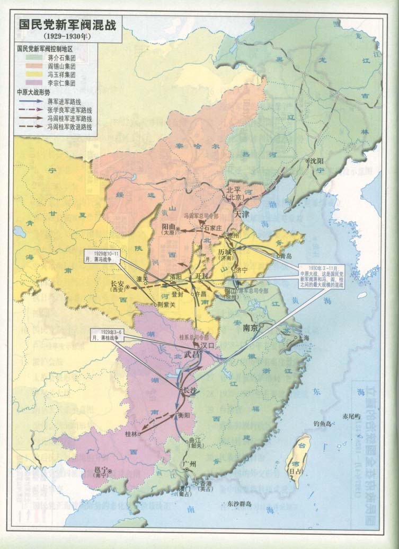
矛盾初现
思考一：为何国民政府是在形式上统一了全国？
思考二：两次北伐有何不同？
国民党新军阀混战
 | 国民革命时期北伐 | 二次北伐
目的
对象
结果
主体
1929.5
推翻北洋军阀，打倒帝国主义特权，统一中国
打倒张作霖，统一全国
蒋冯战争
中原大战
蒋桂战争
课后学习拓展
吴佩孚、孙传芳、张作霖
1929.3
张作霖
未统一全国，打倒吴佩孚、孙传芳
形式上统一全国
当时国民党内部仍旧存在各派军阀混战，在政治上也出现了一些政派组成的反蒋联合。
北伐军（国共两党人员）
南京国民政府

Slide 8
矛盾初现
材料：南京政府建立后…大修国营铁路、公路。到抗战爆发前，铁路新增里程1944公里，主要有浙赣铁路、粤汉铁路的株洲至韶关段，湘黔铁路的株洲至湘潭段。在公路方面，到1936年新增通车里程2400公里。另外，国民政府分别于1929年和1931年设立了官办的中国航空公司和欧亚航空公司。——《中国近代史》王文泉、刘天路主编
材料：1935年6月，南京国民政府公布修正《海关出口税则》，规定：果类、火柴、棉织物等88种产品免税，蛋类、油类等50种产品减税。
四大银行：指中央银行、中国银行、交通银行和中国农民银行。（国民党政府的国家资本逐步垄断金融业）
国民政府统一财政，实施一系列经济发展措施
人民反帝爱国运动开展、抵制洋货、提倡国货
民族资产阶级兴办实业热情有所提高
官僚资本凭借四大银行聚敛财富
民族工商业受官僚资本压迫、摧残
民族工业夹缝中生存

Slide 9
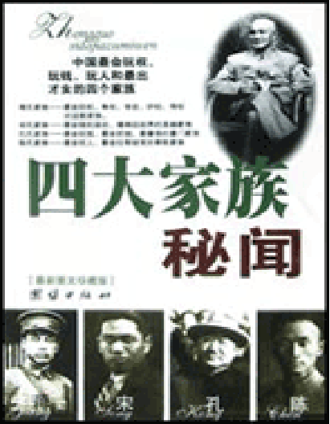
补充：官僚资本
含义：半殖民地半封建国家中的垄断性资本和国家政权相结合，依附于外国资本主义而形成的资本形式。
特点：
与国家政权相结合，具有垄断性；
与外国资本主义相结合，具有买办性；
与本国封建势力相结合，具有封建性。
代表：四大家族（蒋介石、宋子文、孔祥熙、陈果夫、陈立夫）
以四大家族为首的官僚资本的急剧膨胀，压迫中国的民族资本主义的发展。
蒋家天下陈家党，宋氏姐妹孔家财

Slide 10
矛盾初现
 | 1927年 | 1930年 | 1932
纱厂 | 119家 | 130家
丝厂/丝车 | 118家/30148架 | 156家/40237
棉布 | 900余万匹 | 1600余万匹
新设工厂数 |  | 119家 | 87家
新设工厂资本额 |  | 4494.7万元 | 1458.5万元
材料：从工厂设立数目来看，1936年登记工厂数为2441家，其中新设工厂193家……1936年的产量较之于1935年，面纱增长45.63%，火柴增长3倍，卷烟增长70.23%。在工业总产值方面，1936年达102亿元，其中资本主义经济占58.8%。在国民经济增长率方面，1928—1936年平均每年增长率8.4%，为旧中国国民经济增长率最高的时期。
——《中国近代史》王文泉、刘天路主编
①南京国民政府基本统一全国；
②民族资产阶级兴办实业的热情；
③中国人民反帝爱国运动的开展；
④政府倡导“国民经济建设运动 ”。
思考：通过以上表格和史料分析南京国民政府成立后至1936年经济发展状况，并分析原因。

Slide 11
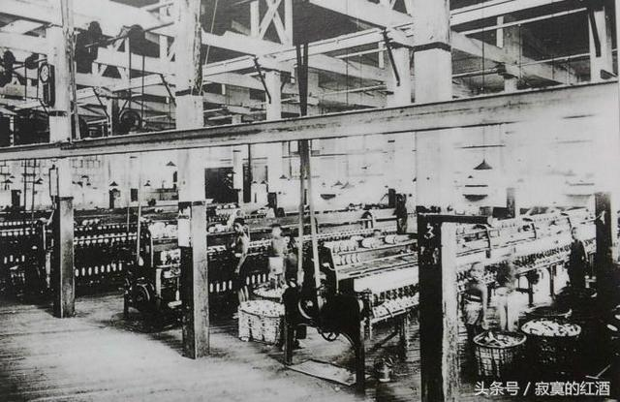
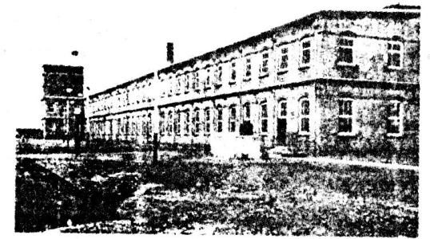
民族资本主义的发展
（2）发展状况：
①传统轻工业和新兴工业都有了一定程度的发展；
②官僚资本压迫民族工业。
（3）影响：
一定程度上抵抗了外国经济侵略，为抗日战争胜利奠定了物质基础。

Slide 12
币制改革
1、目的：为了防止白银外流
2、内容：1935年
①统一货币发行权，实行法币政策。以中央、中国、交通三银行（后加中国农民银行）所发行之钞票为法币
②实行白银国有。凡银钱行号商店及其他公私机关或个人，持有银本位币或其他银币等应交指定机构兑换法币。
③为使法币对外汇比价稳定，规定由中央、中国、交通三行无限制买卖外汇
3、影响：
统一了币制，是中国货币制度的进步，对防止白银外流，·稳定金融市场，促进物价回升，刺激生产复苏起到了一定的作用推动民族工业的发展。为抗战的胜利奠定了物质基础。但也便利了英美帝国主义经济侵略,后期造成了严重的通货膨胀。成为后来国民经济崩渍的重要原因。

Slide 13
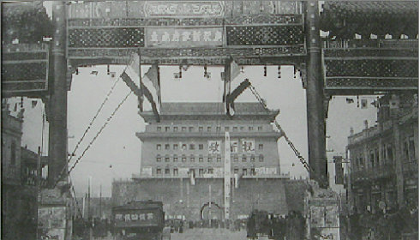
南京国民政府的统治
1．政治上，逐步建立对全国的统治
2．经济上，民族工业有一定发展
（1）措施：整顿税务；控制金融；改革币制；开展“国民经济建设运动”。
（2）特点：民族工业显著发展；官僚资本迅速膨胀；美国在华经济势力急剧增长。

Slide 14
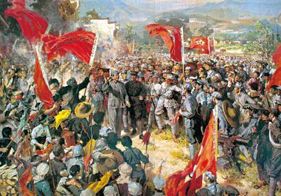
2
星火燎原
工农武装割据开辟革命新道路

Slide 15
工农武装割据
1927年春天开始，以蒋介石为代表的南京方面的国民党人，发起一个大规模的“清党”运动（即清除国民党内的共产主义分子）。此运动的展开，以“四一二”事变为标志，持续到9月，历时半年左右。“清党”运动的最大成功，是它成就了一个南京政府。……并且从此主导了国民党乃至于中国政治以后的发展。
——本文摘自《国民党的“联共”与“反共”》，杨奎松著，社会科学文献出版社，2008.1
根据材料回答，“清党”运动产生了怎样的影响？
共产党开始认识到掌握武装力量的重要性；
为挽救革命，共产党决定用武装起义来反抗国民党反动派的屠杀政策。

Slide 16
城市暴动——借鉴苏联经验
会议总结了国民革命失败的经验教训；
纠正了陈独秀的右倾机会主义错误；
确定实行土地革命和武装反抗国民党反动派的总方针；
毛泽东提出了“须知政权是由枪杆子中取得”的重要思想。
1927年8月7日 “八七会议”
转折
1927年9月
湘赣边界秋收起义
敌强我弱，起义军遭受严重挫折。
意识到敌强我弱进攻城市走不通，转向农村

Slide 17
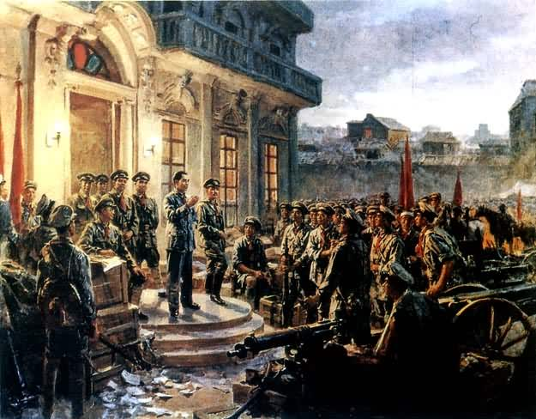
南昌起义
1927年8月1日 南昌起义
周恩来、贺龙、叶挺等领导两万多起义军
占领南昌城
撤出南昌，南下广州
10月初在潮汕地区遭到围攻失败
湖南、海陆丰两支
打响了武装反抗国民党反动派的第一枪
油画《南昌起义》

Slide 18
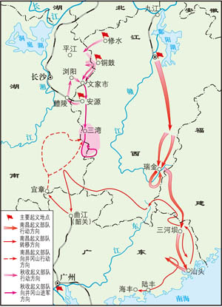
农村包围城市——走中国道路
1927年9月改向敌人力量薄弱的山区进军
10月毛泽东率领秋收起义的部队到达井冈山，创立根据地
1928年，朱德、陈毅和毛泽东在井冈山会师
南昌起义 秋收起义 井冈山会师图
星火点燃，中国革命走上农村包围城市、武装夺取政权道路

Slide 19
中国革命为什么要走“农村包围城市”的道路？
具体原因：城市和农村的敌我力量对比。
城市：工人阶级力量薄弱，反动势力相对强大；
农民阶级占主体，且有革命的要求，是革命的主力军。（敌弱我强）
农村：反动势力相对薄弱；
根本原因：国情（半殖民地半封建的社会性质）决定。

Slide 20
工农武装割据
毛泽东在革命实践的基础上，对中国革命过程中的武装起义和根据地建设进行了理论探讨，相继写成了《中国的红色政权为什么能够存在》、《井冈山的斗争》和《星星之火，可以燎原》等著作，分析了中国社会的特点，建立了“工农武装割据”的理论。
武装斗争：
游击战争
土地革命：
打土豪、分田地、废除封建剥削和债务
根据地建设：
经济建设

Slide 21
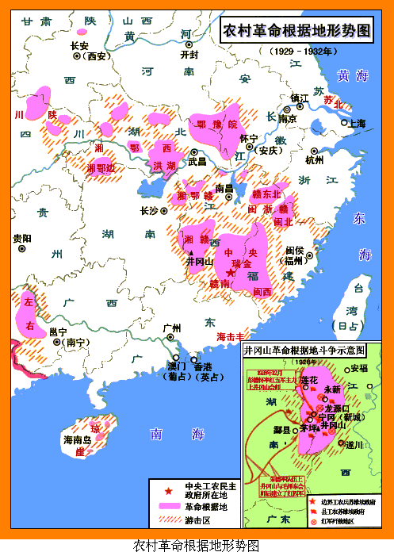
农村包围城市——走中国道路
星火渐成燎原之势
1.1931年中华苏维埃共和国临时中央政府建立。
是中国共产党人创建人民革命政权的宝贵探索与尝试。
2.根据地逐步开展土地革命，“打土豪、分田地”。
中国共产党获得了广大农民的拥护，积极发展生产、支持革命。

Slide 22
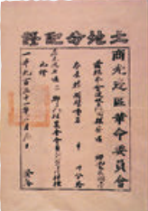
农村包围城市——走中国道路
土地革命
含义：土地革命指在革命根据地打土豪、分田地，废除封建剥削和债务。
1930年形成一条正确的土地革命路线：依靠贫农、团结中农、限制富农、保护中小工商业者，消灭地主阶级，变封建半封建的土地所有制为农民的土地所有制。
思考：依据所学知识分析中国共产党开展土地革命的意义。
1.农民：摧毁了几千年压在农民头上的封建剥削制度，根本改变了农村的社会面貌，广大农民从地主阶级的政治压迫和经济剥削下解放出来，积极参军和踊跃支前，革命积极性空前高涨。
2.共产党：对巩固根据地、支援长期战争起了重大作用，使红军和革命根据地的发展获得了最重要的政治基础和无穷无尽的力量源泉。

Slide 23
道路的抉择
国民党：
形式上统一全国、实行促进经济发展措施
攘外还是安内？
共产党：
革命方向确立、根据地发展巩固、革命队伍扩大
突围还是坚守？

Slide 24
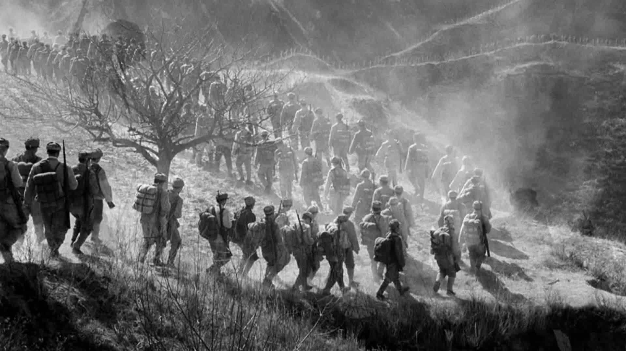
3
拨云见日
红军长征

Slide 25
 | 国民党兵力 | 战术 | 共产党兵力 | 战术 | 结果
第一次围剿1930.10 | 10万+ | 分进合击，长驱直入 | 约4万 | 撒开两手，诱敌深入 | 共产党成功粉碎围剿
第二次围剿1931.2 | 20万 | 步步为营，稳扎稳打 | 3万+ | 集中兵力，先打弱敌，再各个歼灭 | 共产党成功粉碎围剿
第三次围剿1931.7 | 30万 | 分进合击，长驱直入 | 约3万 | 避敌主力。打其虚弱 | 共产党成功粉碎围剿
第四次围剿1932年底 | 40万 |  | 约7万 |  | 共产党成功打破围剿
第五次围剿1933.10 | 100万 | 堡垒推进，步步为营，节节进剿 | 红军主力8万多人 | 全线出击转为全线防御，堡垒对堡垒 | 遭受很大损失，战略转移
——《中国近代史》王文泉、刘天路主编
根据表格对比国民党共产党实力，分析几次反围剿的失败与成功原因

Slide 26
1、长征原因：
①根本原因：“左”倾思想在党中央占据了统治地位，博古、李德等人执行王明，左”倾教条主义错误。
②直接原因：红军第五次反“围剰”失利。
③日本大举侵华，民族矛盾上升;第五次反“围剿”斗争失利。
2、战略转移的含义：
一是革命中心的转移，由南方转向北方;
二是革命的任务转移，由反蒋转向抗日。
外寇不足虑，内匪实为心腹之患，如不肃清内匪，则决不能御外侮。
---蒋介石对国民党将领的训话
外寇内匪
” 各指什么？
国民党对于
内匪 采取
什么措施？
思考

Slide 27
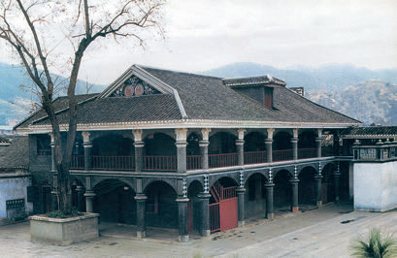
遵义会议（1935年）
（1）内容：
①改组中央领导机构；
②增选毛泽东为政治局常委；
③会后成立三人小组负责全军的军事行动；
（2）意义：
①结束了“左”倾错误；
②事实上确立了以毛泽东为核心的党中央的正确领导；
③中共从幼稚走向成熟的标志；（中共第一次独立运用马克思主义）
④成为党的历史上生死攸关的转折点（挽救党，挽救红军，挽救中国革命）。
遵义会议会址

Slide 28
长征意义
1、实现了红军的战略大转移，使中国革命转危为安；
2、宣传了中共的政治主张，在沿途播下革命种子，鼓舞群众，铸就了长征精神；
3、经过长征锻炼和保存下来的革命骨干，成为以后领导抗日战争和解放战争的主干。
材料1：“它不是一般意义上的‘行军’……它是一曲人类求生存的凯歌，是为避开蒋介石的魔爪而进行的一次生死攸关、征途漫漫的撤退，是一场险象环生、危在旦夕的战斗……长征却使毛泽东及其共产党人赢得了中国。”
——哈里森·索尔兹伯里（美国作家）
材料2：长征是历史纪录上的第一次，长征是宣言书，长征是宣传队，长征是播种机。……长征是以我们的胜利、敌人失败的结果而告结。
——毛泽东
根据以上材料，结合课本知识，想一想：
长征的胜利有什么历史意义？

Slide 29
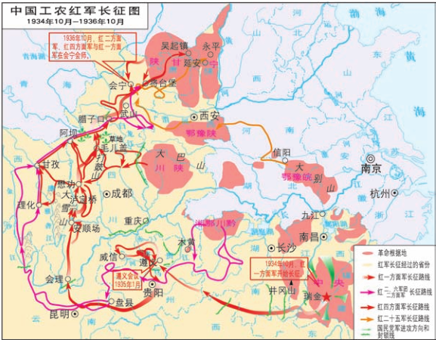
1936年10月
红军三大主力会师
中央红军25000里长征路
各路红军行程总和65000里
共途径今天行政区划的15个省份
耗时368天，日均行军74里
遭遇600余次战役战斗
跨越近百条江河
攀越40余座高山险峰
海拔4000米以上的雪山就有20余座
8.6万人
6500人

Slide 30
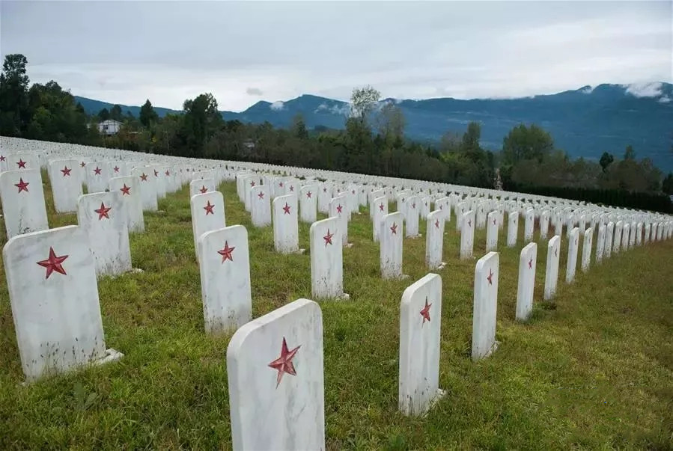
不忘初心、继续新的长征
不怕付出一切牺牲的精神
独立自主、实事求是
依靠人民群众
患难与共、艰苦奋斗
川陕革命根据地红军烈士陵园一角

